Slide 1


Slide 2



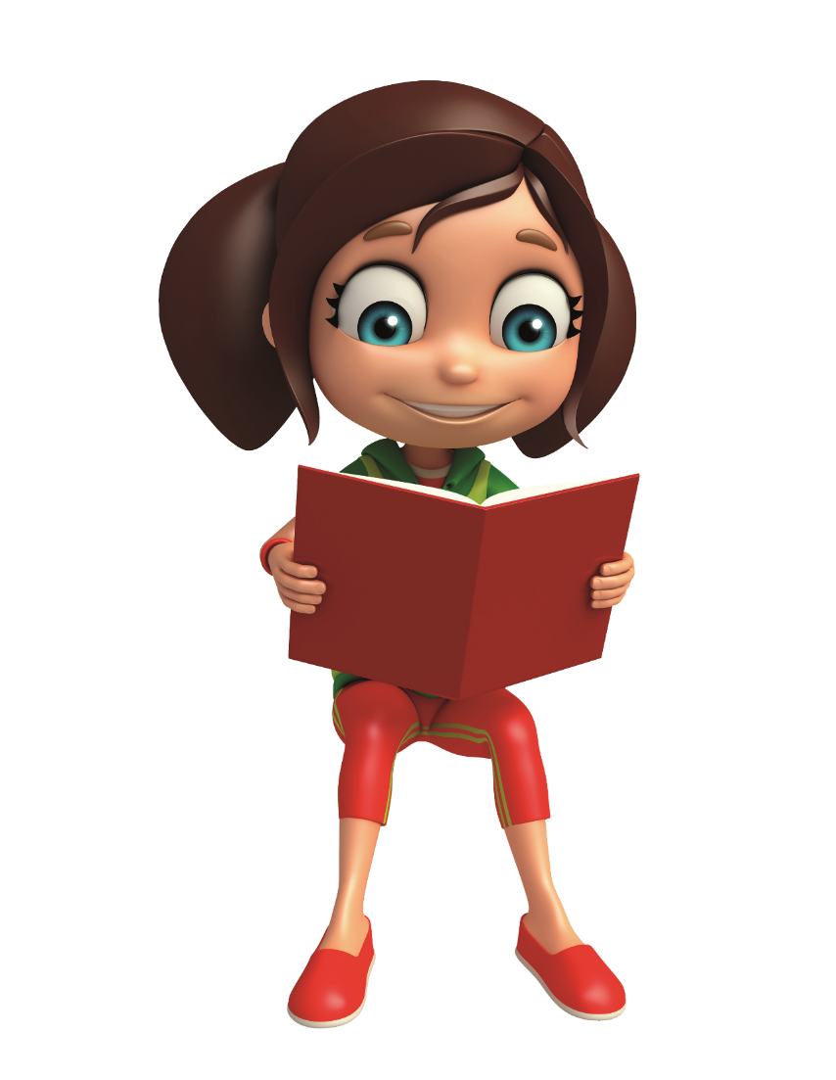
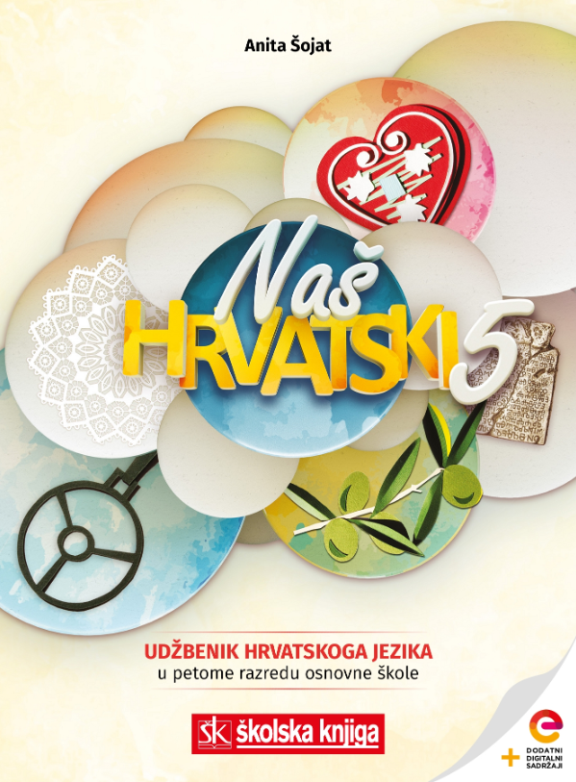

Vokativ

Slide 3



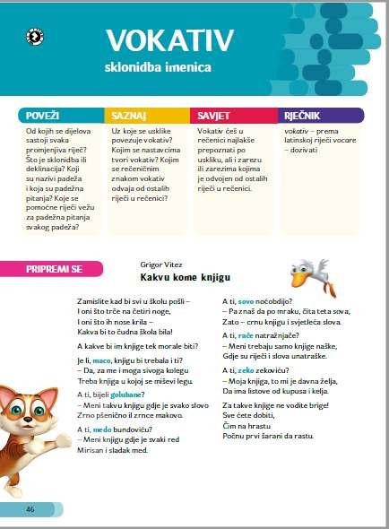

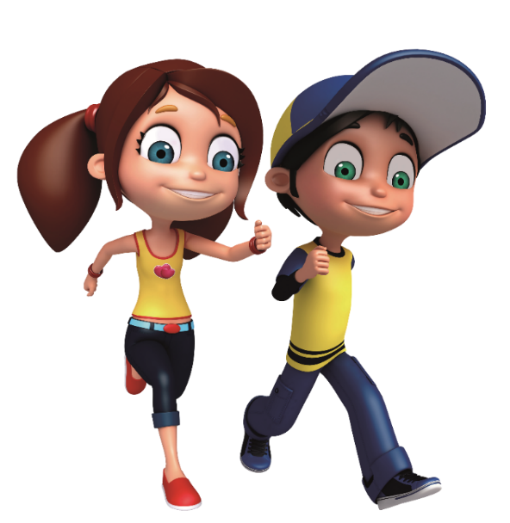
POVEŽI
Što je sklonidba ili deklinacija? Koji su nazivi padeža i koja su padežna pitanja?
Što su usklici?

Slide 4

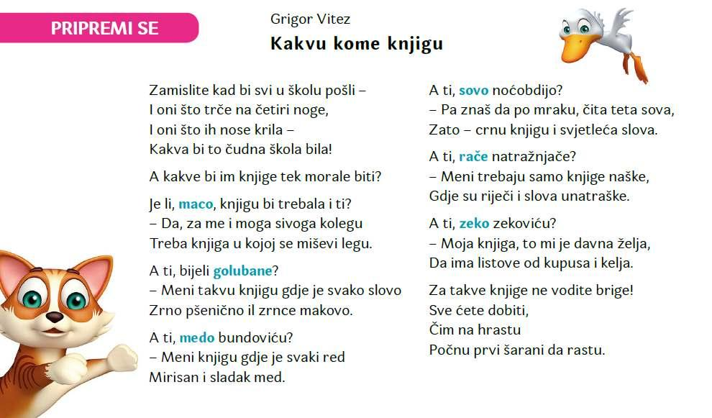

VOKATIV
PRIPREMI SE
Promotri istaknute riječi.
Koji rečenični znak stoji uz svaku od navedenih riječi? Koji usklik povezuješ uz istaknute riječi?
Oj! Ej!
Koji padež prepoznajemo usklicima?

Slide 5




Promotri primjere. Kako ćeš u rečenici prepoznati imenice u vokativu?
NAUČI
Trebaš li i ti, maco, knjigu?
A ti, bijeli golube?
A ti, medo bundoviću?
Oj! Ej!
USKLICI UZ VOKATIV
VOKATIV
Vokativ ne odgovara na padežna pitanja, nego se upotrebljava uz usklike: Oj!, Ej!.
Pročitaj prvu rečenicu bez imenice u vokativu.
Razumiješ li sadržaj rečenice bez imenice u vokativu?
Vokativ je nezavisan padež i nije dio rečenice. Nikad se ne upotrebljava uz prijedloge.
Trebaš li ti knjigu?
Maco! Trebaš li ti knjigu?

Slide 6
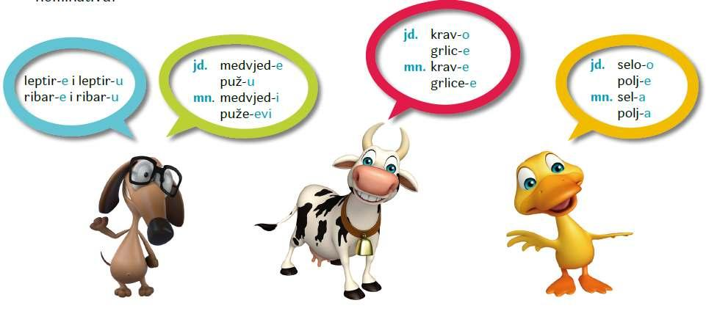

Koje nastavke uočavaš u vokativu? Promotri ih u sva tri roda i oba broja.
NAUČI
NASTAVCI U VOKATIVU
Nastavak -u imaju imenice muškoga roda koje završavaju na j, lj, nj, č, ć, š, ž.
Imenice koje u nominativu završavaju na -ar i -ir u vokativu mogu imati i nastavak -u i -e.
Imenice svih triju rodova u množini i imenice srednjega roda u jednini imaju vokativ jednak nominativu.

Slide 7



Promotri primjere. Kojim rečeničnim znakovima obilježavamo vokativ?
TOČNO PIŠI I GOVORI
Trebaš li, maco, knjigu?
Maco, treba li ti knjiga?
Trebaš li knjigu, maco?
Maco!
USKLIČNIK I ZAREZ
Vokativ se od ostalih riječi u rečenici odvaja zarezom, a kad je samostalna, piše se s uskličnikom.
Pridjev ili neka druga riječ koja stoji uz imenicu u vokativu odvaja se zarezom kao cjelina.
A ti, bijeli golube?
Što ti trebaš, moj bijeli golube?

Slide 8

Koji su se glasovi promijenili u zadanim primjerima? Ispred kojega nastavka?
TOČNO PIŠI I GOVORI
čovjek > čovječe
brijeg > briježe
prah > praše
PROMJENA GLASOVA
Suglasnici c, k, g, h, ispred nastavka -e zamjenjuju suglasnicima č, ž, š.

Slide 9
TOČNO PIŠI I GOVORI
U kojem su padežu imenice u prvome stupcu? Koji padež trebamo upotrijebiti kad nekoga dozivamo ili mu se obraćamo?
NOMINATIV I VOKATIV
Pri obraćanju ili dozivanju trebamo upotrebljavati vokativ, a ne nominativ.
Maja! Majo! Mama!
Goran! Gorane! Tata!
Učenik! Učeniče! Hrvatska!
Neke imenice imaju jednake oblike za nominativ i vokativ.

Slide 10


Dobro došli dragi gosti
Čuj Jakove
Dođi ovamo dragi dječače
Poslušaj sinko pouke učitelja
Oj najbrži zeče
Dobro jutro Zagrebe
Hej Dobar dan ribaru
Marine danas Ivan briše ploču
UVJEŽBAVANJE
Prepiši rečenice.
Podcrtaj imenice u vokativu i umetni rečenične znakove.
Ispiši riječi u kojima je došlo do glasovne promjene.
Izdvoji riječ koja može imati dva nastavka.
Imam rješenja!

Slide 11
Dobro došli, dragi gosti!
Čuj, Jakove!
Dođi ovamo, dragi dječače!
Poslušaj, sinko, pouke učitelja!
Oj, najbrži zeče!
Dobro jutro, Zagrebe!
Hej! Dobar dan, ribaru!
Marine, danas Ivan briše ploču!
rješenja
riječi s glasovnom promjenom: dječače, zeče
riječ s dva nastavka: ribar

Slide 12







Točno piši rečenice s vokativom.
Provjeri svoje znanje s pomoću nastavnih listića.
PONOVI
Poslušaj audiosažetke, ponovi te provjeri svoje pisanje vokativa.
Riješi izlaznu karticu i samovrednuj svoje znanje.
Razvrstaj rečenice prema tome jesu li jezično točne ili ne.

